Slide 1
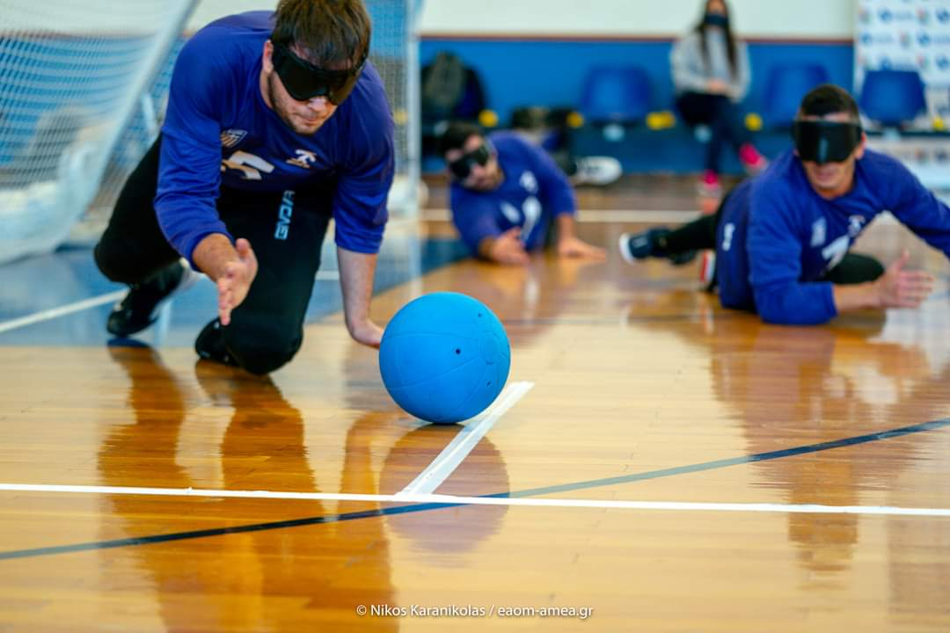
GOALBALL
I
O
N
A
S
G
C

Slide 2
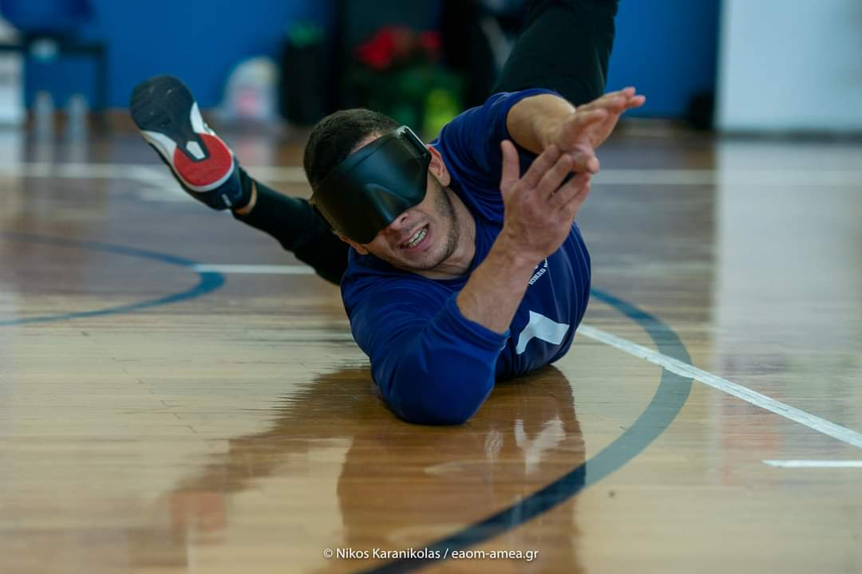
GOALBALL
I
O
N
A
S
G
C
- Δημιουργήθηκε το 1946.
- Απευθυνόταν σε βετεράνους του ΄Β παγκοσμίου πολέμου.
- Hanz Lorenzen & Sepp Reindle.

Slide 3
GOALBALL
- Άθλημα για τυφλούς / με προβλήματα όρασης αθλητές.
- Ομαδικό άθλημα.
- Διοικείται από την Διεθνή Ομοσπονδία Αθλητισμού Τυφλών (IBSA).
- Κατεξοχήν παραολυμπιακό αγώνισμα.
I
O
N
A
S
G
C

Slide 4
GOALBALL
I
O
N
A
S
G
C
1972 : Oρίζεται ως άθλημα επίδειξης σε αγώνες στη Γερμανία (Χαϊδελβέργη).
- 1976 : Εισαγωγή στους παραολυμπιακούς αγώνες του Τορόντο.
- 1978 : Πραγματοποιείται το πρώτο πρωτάθλημα στην Αυστρία.

Slide 5
GOALBALL
Ιούνιος 2001- Ξεκίνησε στην Θεσσαλονίκη .
Δεκέμβριος 2002 - Πρώτη επίσημη συμμετοχή Ελληνικής ομάδας στο εξωτερικό.
- Αθήνα 2004 – Συμμετοχή εθνικών ομάδων ανδρών και γυναικών στους παραολυμπιακούς αγώνες.
I
O
N
A
S
G
C

Slide 6
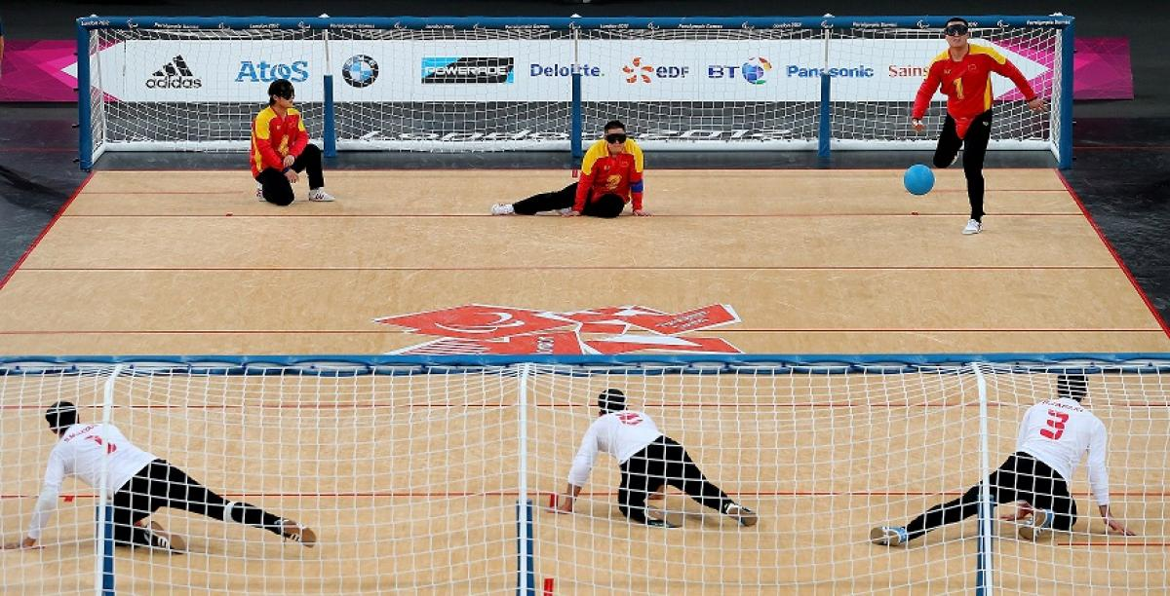
GOALBALL
- Κάθε ομάδα αποτελείται από 6 παίκτες.
- Στον αγωνιστικό χώρο βρίσκονται/παίζουν 3 παίκτες από κάθε ομάδα.
- Οι παίκτες «σουτάρουν με τα χέρια και αμύνονται με όλο το σώμα.
I
O
N
A
S
G
C

Slide 7
GOALBALL
ΑΓΩΝΙΣΤΙΚΟΣ ΧΩΡΟΣ
- 18 μέτρα μήκος.
- 9 μέτρα πλάτος.
- Ανάγλυφη διαγράμμιση.
- Χωρίζεται σε 6 ίσα κομμάτια των 3 μέτρων.
I
O
N
A
S
G
C

Slide 8
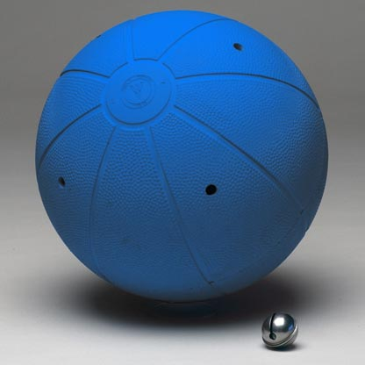
GOALBALL
I
O
N
A
S
G
C
- Βάρος : 1.250 γραμμάρια.
- Περιφέρεια : 76 εκατοστά.
- Κατασκευασμένη από καουτσούκ.
- Έχει 8 τρύπες.
- Περιέχει κουδουνάκια.

Slide 9
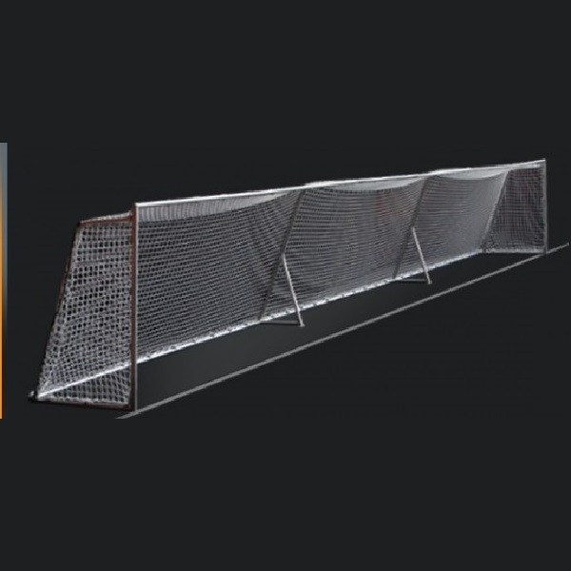
GOALBALL
I
O
N
A
S
G
C
Ύψος : 1,30 μέτρα.
Μήκος : 9 μέτρα.

Slide 10
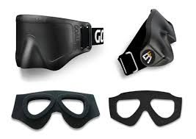
GOALBALL
I
O
N
A
S
G
C
-Διασφαλίζει την ισότιμη συμμετοχή
όλων των παικτών .
- Αποκλείει την είσοδο φωτός.

Slide 11
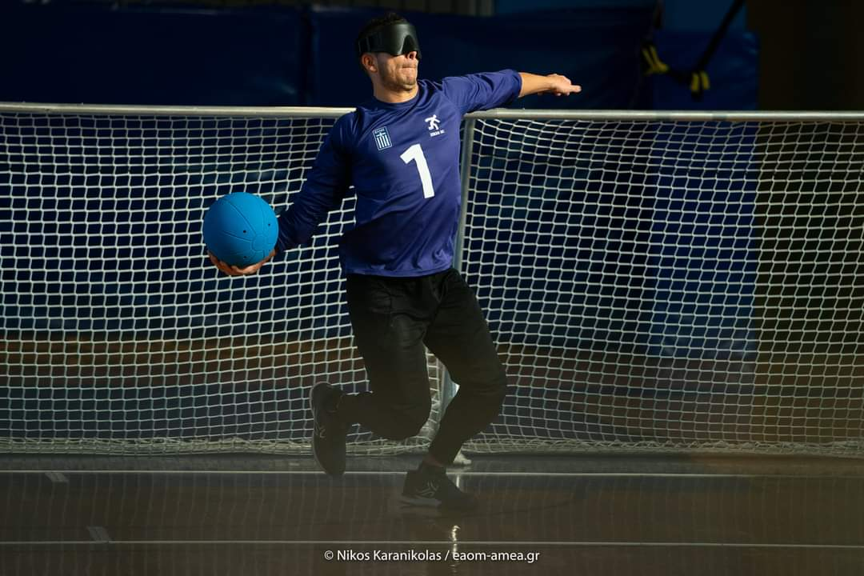
GOALBALL
ΚΑΤΗΓΟΡΙΕΣ
Οι αθλητές ανάλογα με την οπτική τους οξύτητα χωρίζονται σε 3 κατηγορίες :
Β1 : Αθλητές με ολική / ή σχεδόν ολική απώλεια όρασης.
B2 : Όραση που εμπίπτει μεταξύ των κατηγοριών Β1 & Β3 .
Β3 : Οι αθλητές έχουν μερική όραση .
I
O
N
A
S
G
C

Slide 12
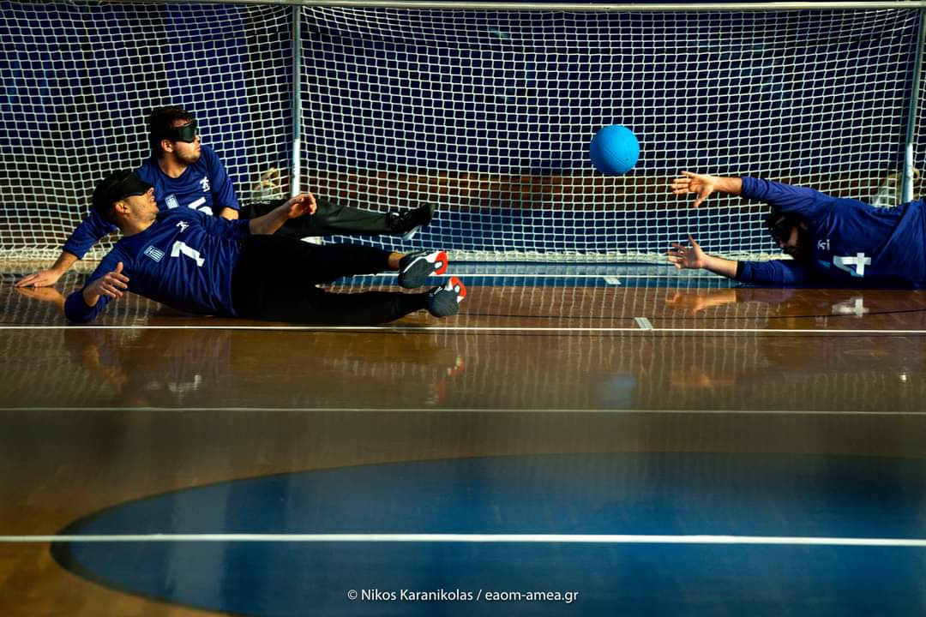
GOALBALL
I
O
N
A
S
G
C
ΑΓΩΝΙΣΤΙΚΟΙ ΧΡΟΝΟΙ
- Κλήρωση
- 2 περίοδοι των 12 λεπτών (24 λεπτά).
- 3 λεπτά μεταξύ των 2 περιόδων.
- Time out : - Κάθε ομάδα έχει στη διάθεσή της 1+3.
- 45 δευτερόλεπτα/ time out.
- Αλλαγές : - Κάθε ομάδα έχει στη διάθεσή της 1+3.

Slide 13
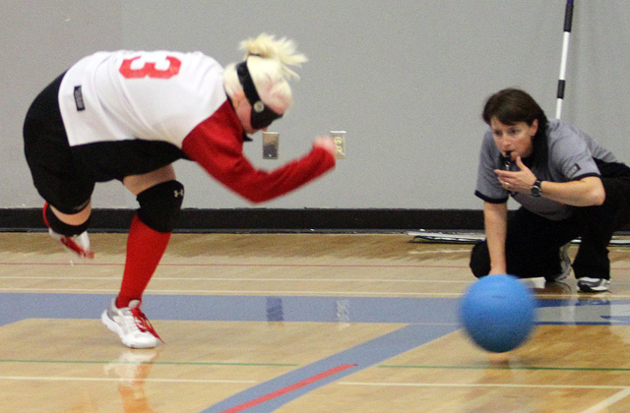
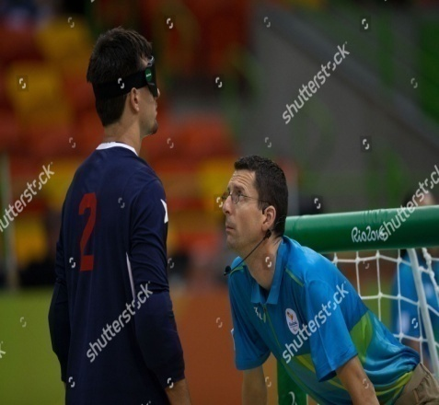
GOALBALL
I
O
N
A
S
G
C
ΠΑΡΑΒΑΣΕΙΣ/ΠΟΙΝΕΣ
-Ομαδικές / ατομικές
-Σουτ: Highball/Longball
-Χρόνος: 10 seconds/ Delay of game
-Θόρυβος: Noise/ illegal coaching
-Μάσκα: Eyeshades
!!!PENALTY!!!

Slide 14
GOALBALL
I
O
N
A
S
G
C

Slide 15
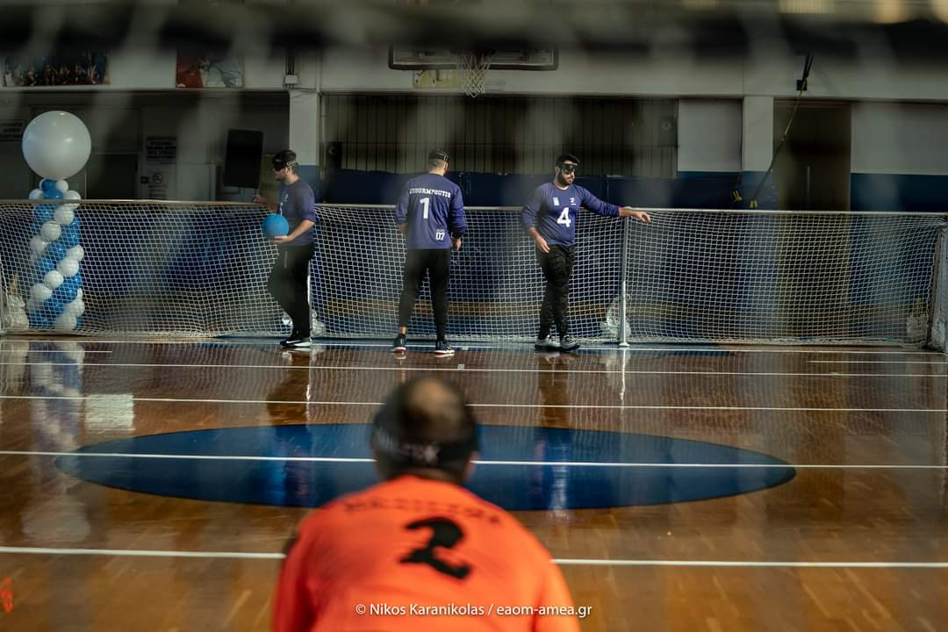
ΕΥΧΑΡΙΣΤΟΥΜΕ...!
I
O
N
A
S
G
C
Ionas GC ionas_gc

